Slide 1
KONSEP PEMBERDAYAAN KELUARGA
Ns.Suyamto SST., MPH
Stikes Notokusumo Yogyakarta

Slide 2
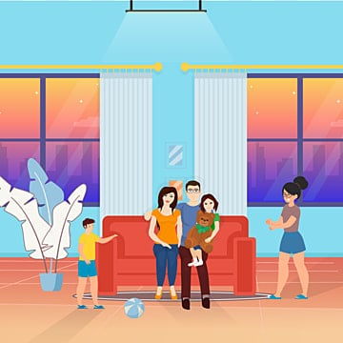
KELUARGA

Slide 3
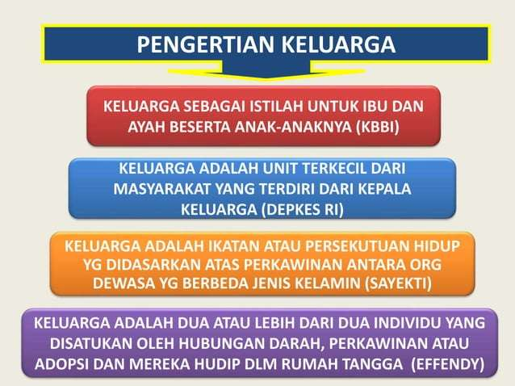

Slide 4
KELUARGA
Sekelompok orang yang terdiri dari suami, istri, dan anak-anak (atau bentuk lain seperti ayah dan anak, ibu dan anak), yang hidup bersama di satu rumah, terikat oleh hubungan darah, perkawinan, atau adopsi

Slide 5
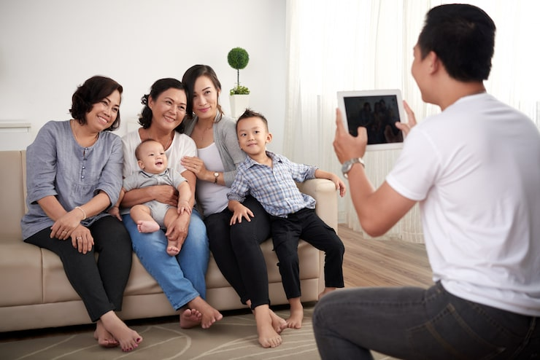
PEMBERDAYAAN

Slide 6
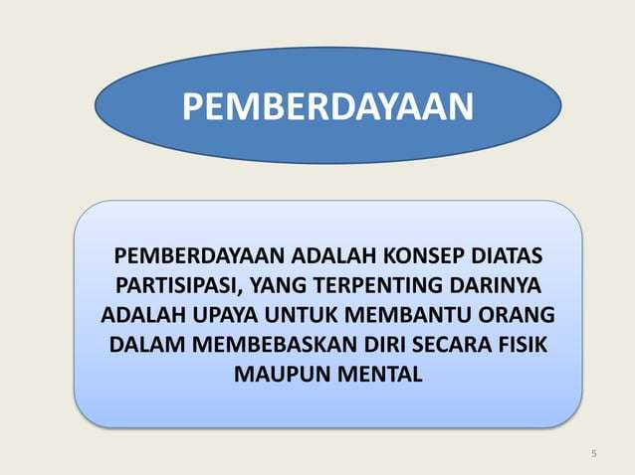

Slide 7
PEMBERDAYAAN
Adalah proses menguatkan diri dan kemampuan seseorang atau masyarakat agar lebih mandiri, berdaya, dan memiliki kekuatan untuk mengendalikan hidup mereka serta berpartisipasi aktif

Slide 8

PEMBERDAYAAN
Proses mengembangkan, memandirikan, menswadayakan, memperkuat posisi tawar menawar masyarakat lapisan bawah terhadap kekuatan-kekuatan penekan di segala bidang dan sektor kehidupan (Sutoro Eko, 2002).

Slide 9
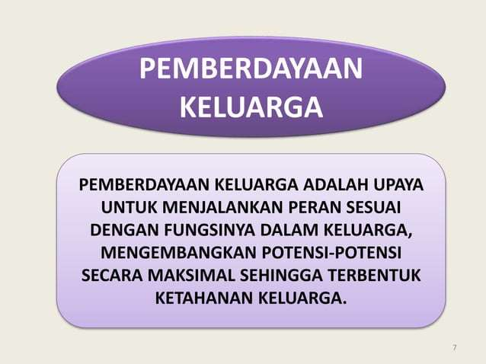

Slide 10
PEMBERDAYAAN KELUARGA
Upaya untuk meningkatkan kemampuan dan kemandirian keluarga dalam menjalankan fungsi dan perannya, sehingga keluarga menjadi lebih sejahtera, tangguh, dan mampu mengelola serta mengatasi berbagai masalah dalam kehidupan sehari-hari

Slide 11
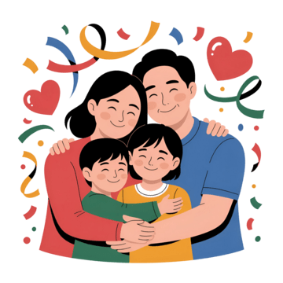
TUJUAN PEMBERDAYAAN KELUARGA

Slide 12
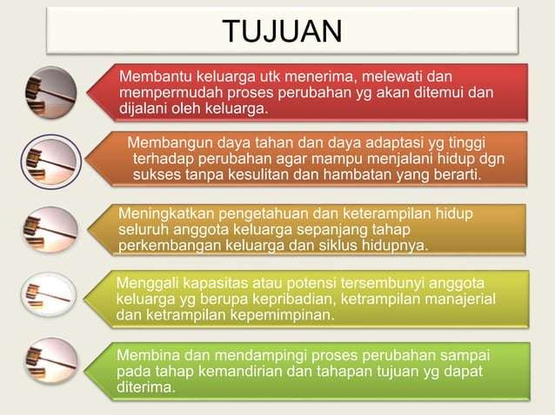

Slide 13

PRINSIP PEMBERDAYAAN KELUARGA

Slide 14
PRINSIP PEMBERDAYAAN KELUARGA
Prinsip-prinsip utamanya meliputi: peningkatan kemandirian (self-reliance) keluarga melalui pelatihan dan peningkatan kapasitas, partisipasi aktif keluarga dalam setiap prosesnya (mulai dari persiapan hingga evaluasi), dan mendorong keluarga untuk mengambil kendali penuh atas masalah mereka dengan tanggung jawab penuh.

Slide 15
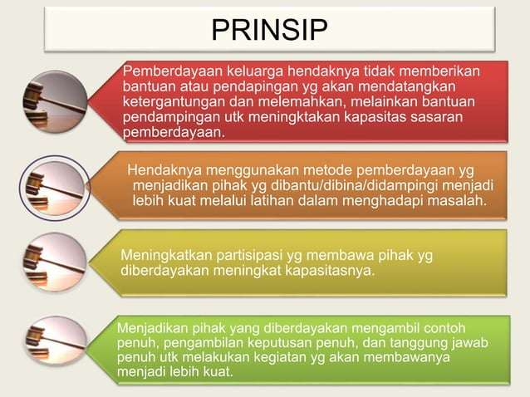

Slide 16
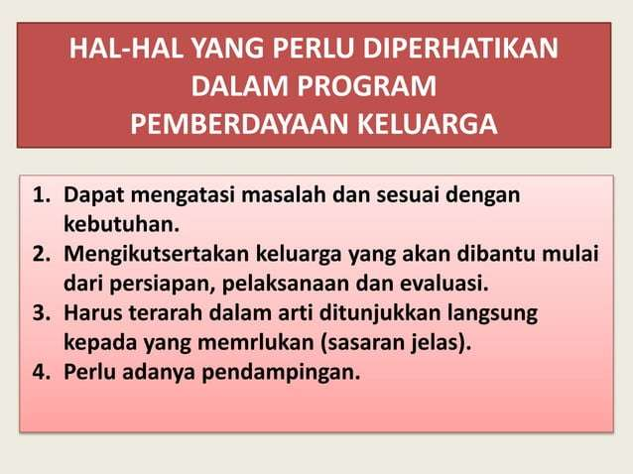

Slide 17
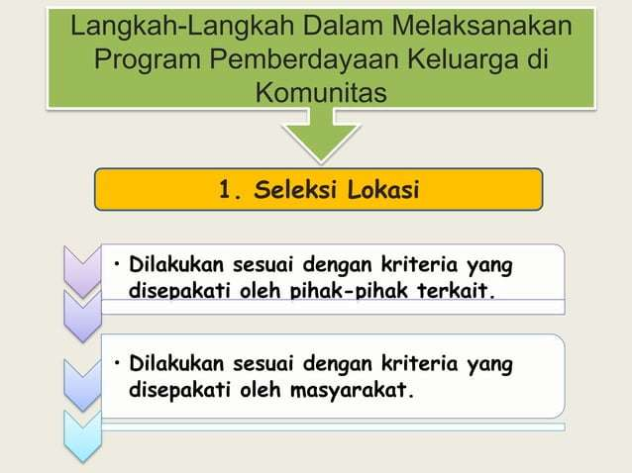

Slide 18
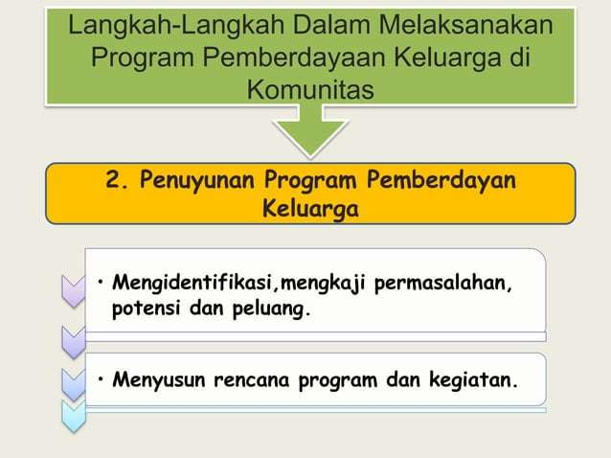

Slide 19
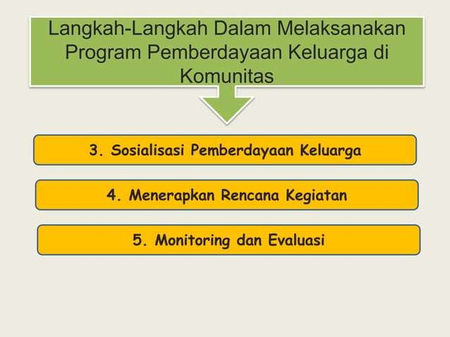

Slide 20


Slide 21
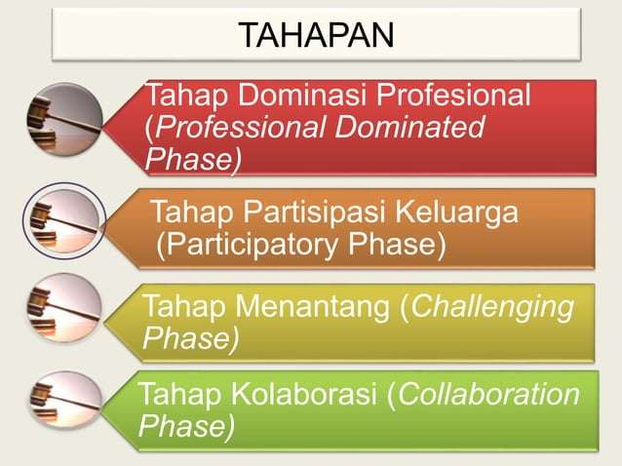

Slide 22


